Slide 1
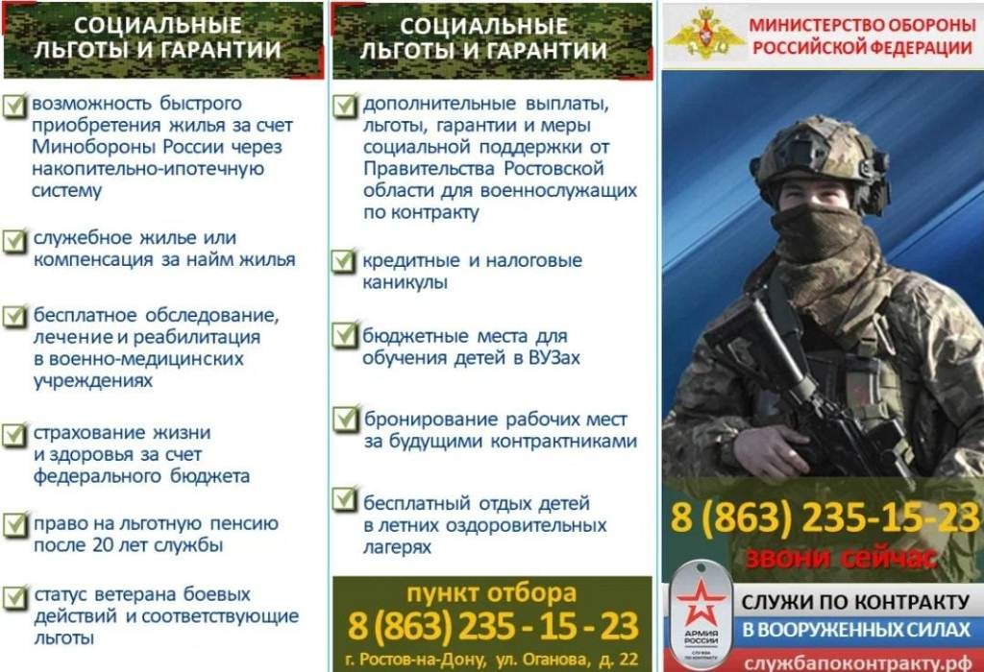
8 (863-76) 3-26-85
8-928-169-34-92
Для оформления обращаться в военный комиссариат Зимовниковского, Дубовского, Заветинского и Ремонтненского районов Ростовской области
п. Зимовники, пер. Богдановский,10
по номерам : 8 (863-76) 3-26-85
8-928-169-34-92

Slide 2
Военный комиссариат Зимовниковского, Дубовского, Заветинского и Ремонтненского районов Ростовской области
п. Зимовники, пер. Богдановский,10
по номерам : 8 (863-76) 3-26-85
8-928-169-34-92
8 (863-76) 3-26-85
8-928-169-34-92

